Slide 1
Graduation Report
IMU 기반 경량
재활운동 자세 추론 및 보조 시스템 개발

Slide 2
1
연구 배경
2
CONTENTS
과제 목표
3
By. 패트와 매트랩
진행 과정
4
개발 결과

Slide 3
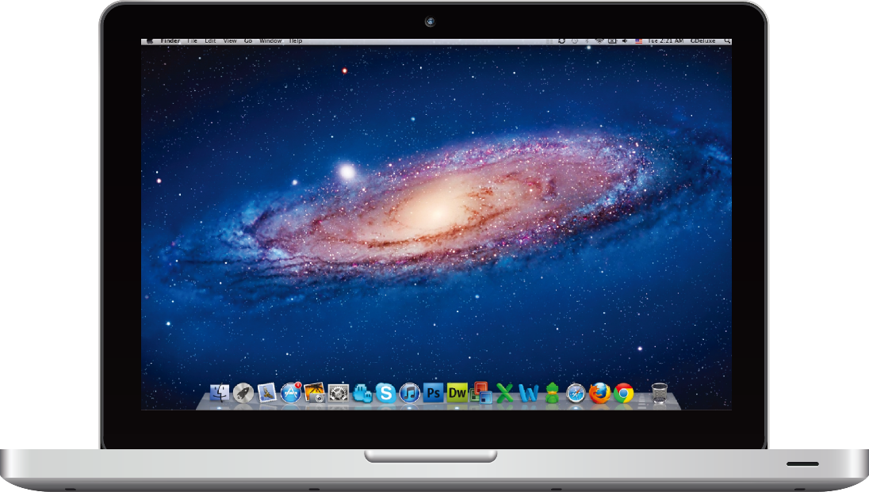

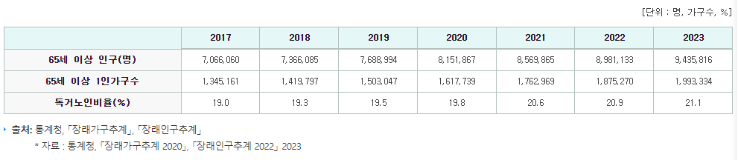
연구 배경
연도별로 65세 이상 인구 및 1인 가구가 증가하고 있음
고령화를 문제로 인식, 그에 따라 재활운동의 수요 증가

Slide 4
연구 배경
재활운동은 정확한 자세가 중요
Why?
컴퓨터 비전을 통한 HPE는
cost가 높음
촬영 후 처리시 원본으로 인한
프라이버시 문제
=> 상대적으로 저가이고, 폐쇄적인 환경인 임베디드에서 자세추론(HPE)을 통해 재활운동 서포팅
PPT下载 http://www.1ppt.com/xiazai/

Slide 5
과제 목표
전송받은 IMU 데이터들의 동기화를 맞추는 시스템 개발
재활 동작 별 측정 모듈 개수의 최적화
BLE를 통해 IMU 데이터를 게이트웨이로 전송하는 시스템 개발
자세 추론을 위한 딥러닝 모델 학습

Slide 6
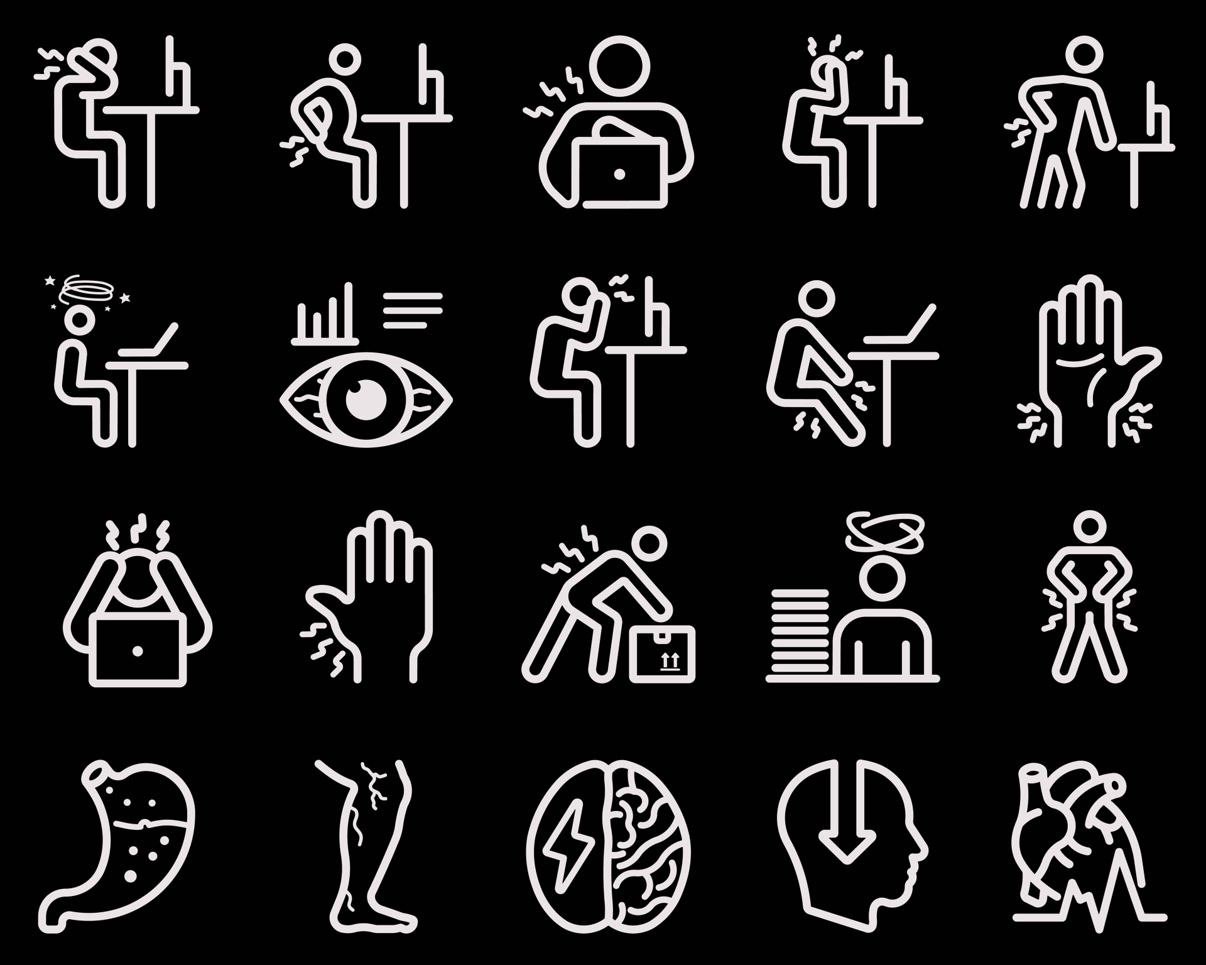
진행 과정
재활운동 자세 선정
견관절 : 회전, 거상, 하강
손목관절 : 굽힘
머리 : 회전
Assisted shoulder flexion
(팔 들었다 내리기)
어깨 가동 범위 증가, 근력 강화
Neck side extension
(목 옆으로 당기기)
경추 가동 범위 증가, 목 근육 긴장 완화 등
상지
경추
고관절 : 구부림, 폄
무릎관절 : 구부림, 폄
척추 : 구부림, 폄
Hamstring stretch
(다리 들었다 내리기)
무릎 가동범위 증가, 안정화 등
Bridge stretch
(브릿지 자세)
허리 안정화, 요통 해소 등
하지
요추

Slide 7
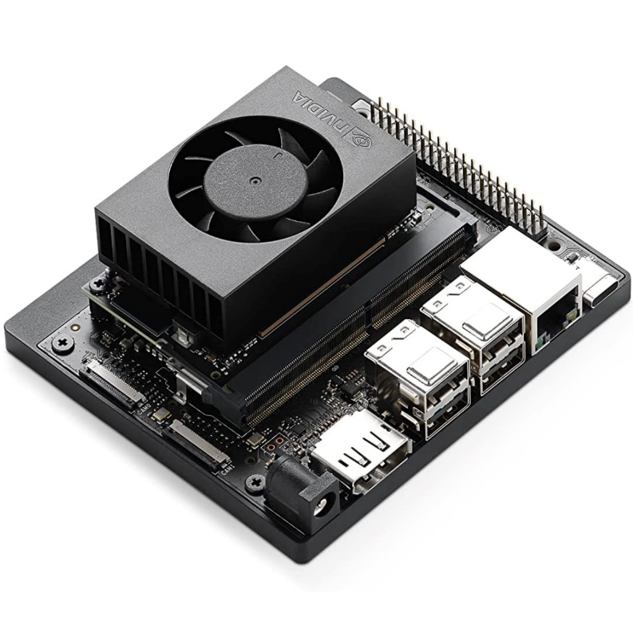
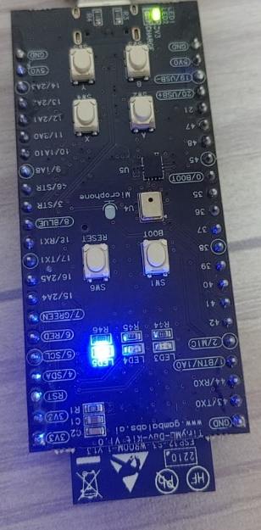
진행 과정
하드웨어 환경
GambaLabs TinyML DevKit v1
ESP32-S3 기반 개발보드
센서 역할 수행
NVIDIA Jetson Orin Nano Dev Kit
강력한 성능의 임베디드 보드
게이트웨이 역할 수행

Slide 8
진행 과정
데이터 수집 과정
BLE 통신을 위한 Firmware 구축
제한사항
PC에서 동시연결 가능한 최대 BLE 장치는 10개 이상
Jetson Nano에서 동시연결 가능한 최대 BLE 장치는 8개
데이터셋의 수집은 동시에 10개 센서를 수용 가능한 PC에서 수행
최적화를 통해 센서 사용 수를 감소 후 자세 추론을 Jetson Nano에서 담당하기로 결정
1. PC
(데이터 수집)
센서
센서
데이터셋
2. 학습, 최적화
센서
센서
센서
모델
3.Jetson
(자세 추론)
최종 자세 추론

Slide 9

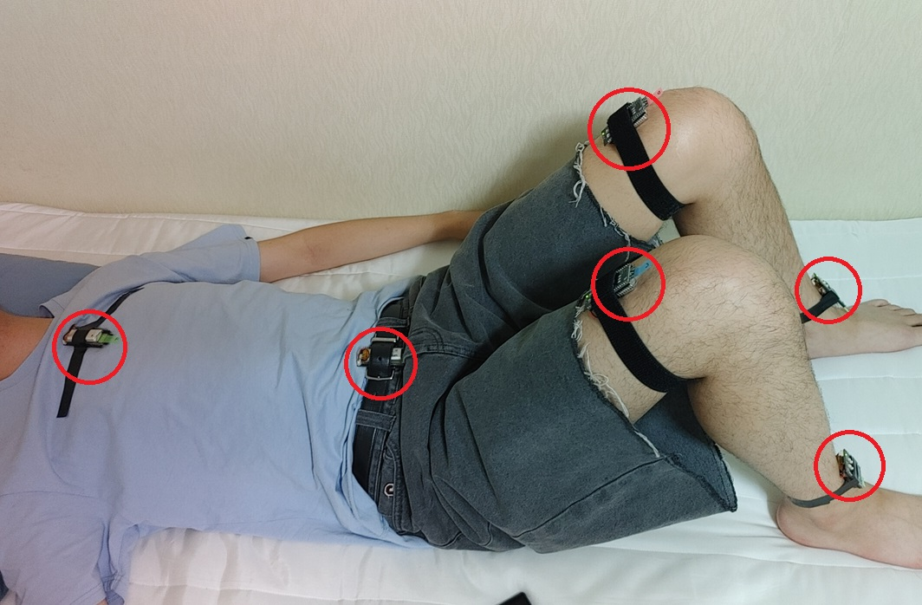
진행 과정
데이터 수집 과정
다음과 같이 벨크로 밴드를 몸에 감고 센서를 고정시켜 데이터 수집

Slide 10
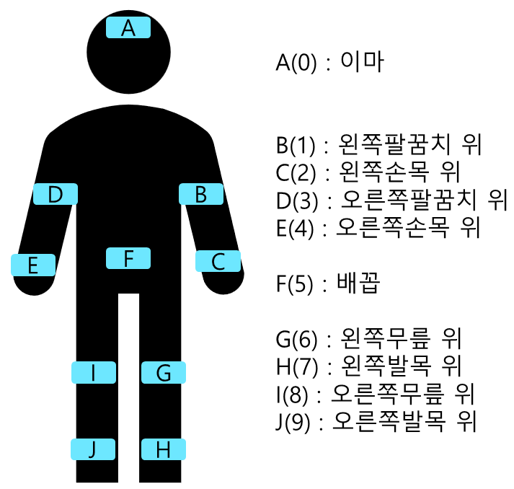


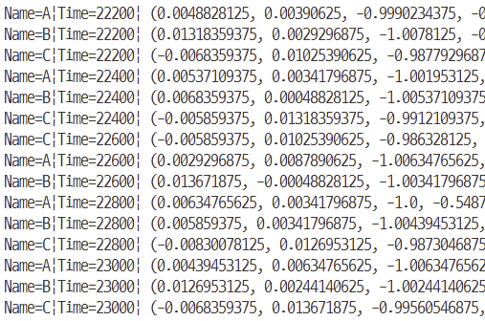
진행 과정
데이터 수집 과정
센서를 총 10가지 부위에 착용(그림 참조)
4가지 자세 각각 20분 측정, 자유 데이터 30분 측정

Slide 11
진행 과정
모델 학습
동작을 크게 2가지로 구분 지음
목표 동작 달성 여부 확인
반복 동작 달성여부 확인
SVM(Support Vector Machine) 이용
Neck side extension
Bridge stretch
LSTM(Long-Short Term Memory) 이용
Assisted shoulder flexion
Hamstring stretch

Slide 12
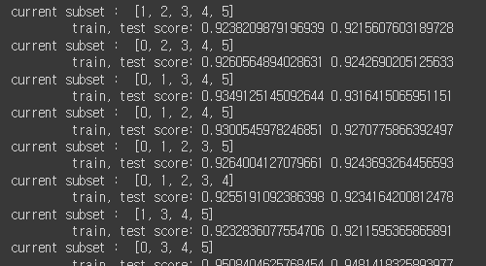
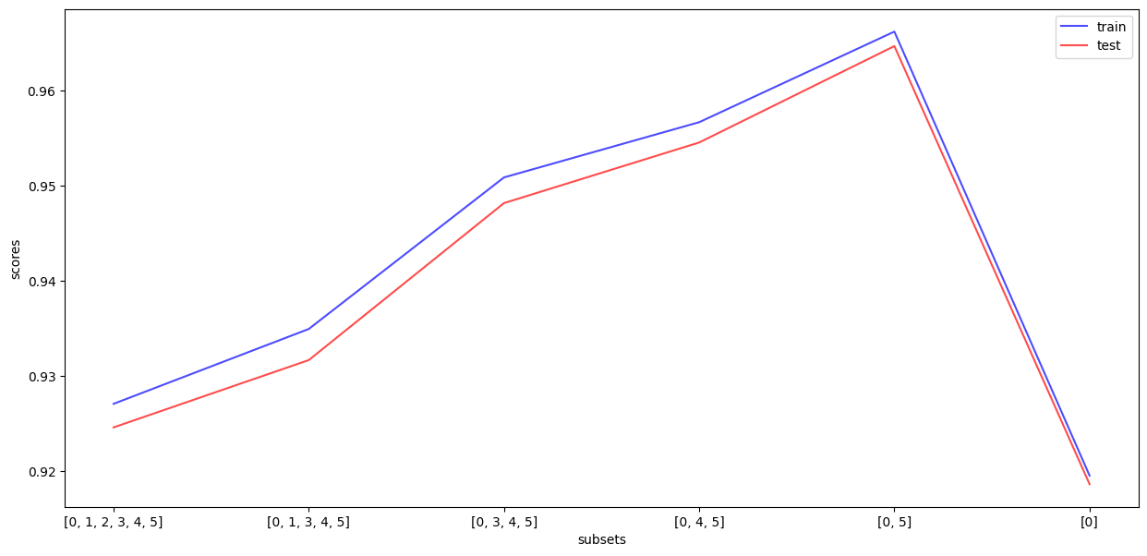

진행 과정
최적화
센서 개수의 최적화 필요
Backward Elimination 기법 활용
센서를 하나씩 제거하며 best subset을 기록
전체 가짓수 : $2^10$
가짓수를 감소시키기 위해 관계없는 센서는 고려 X
센서 수 ⬄ 성능간의 trade-off를 생각하여 적절한 센서 선택
[0, 5] 선택

Slide 13
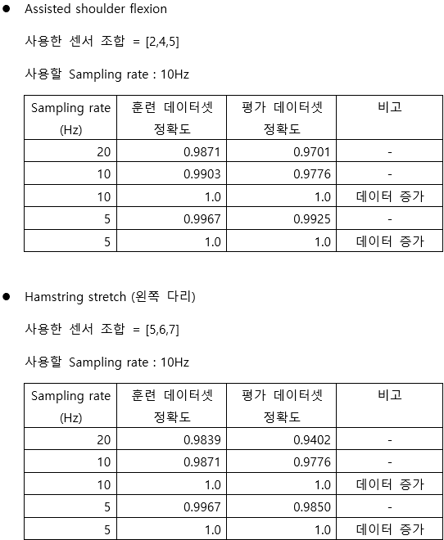
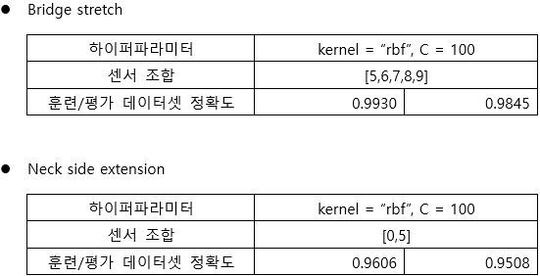
개발 결과

Slide 14
참고 자료
PPT 양식
https://www.freeppt7.com/article/black-creative-business-ppt-template.html
통계자료
https://kostat.go.kr/board.es?mid=a10301010000&bid=10820&act=view&list_no=427252
그림 자료
https://www.vecteezy.com/vector-art/4233305-people-working-and-health-effects-office-syndrome-body-pain-line-icon

